Slide 1


AVALIAÇÃO BLENDED MOBILITY
COMENIUS COLLEGE, ROTERDÃO
19 A 25 DE MARÇO 2017

Slide 2
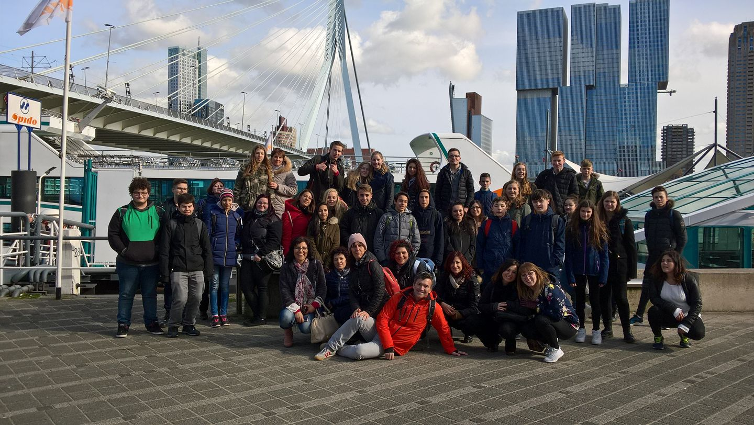

Slide 3

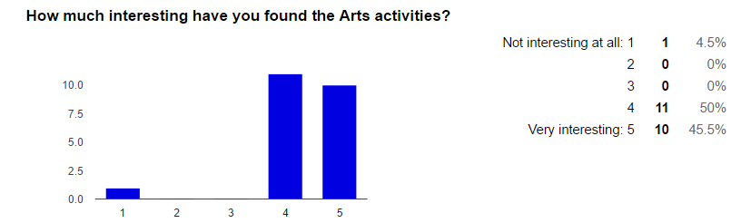

Slide 10
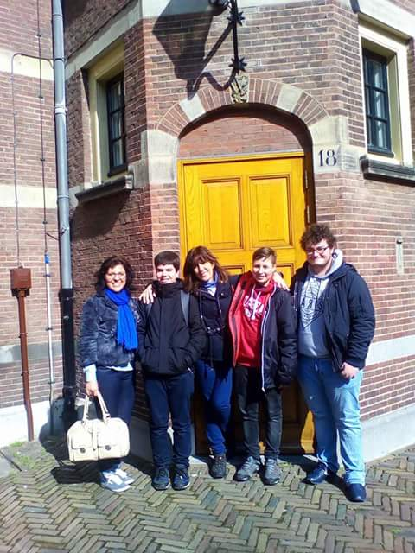
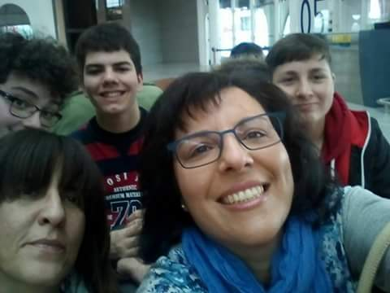
Participaram na mobilidade as professoras Margarida Patrão, Luísa Parreiral, e os alunos David Rodrigues, João Coelho e Miguel Silva.

Slide 11

Os dados recolhidos dizem respeito a 22 inquéritos e foram gerados automaticamente através da ferramenta Google Docs.
Ana Cristina Fontes

